Slide 1

君子务本
加强党员道德修养从孝做起
主讲人：史云秋
部门：人事处党支部
Notes:
建议：单位 改为 部门 字体 黑体 改为微软雅黑

Slide 2

培育和弘扬社会主义核心价值观必须立足中华优秀传统文化。牢固的核心价值观，都有其固有的根本。抛弃传统、丢掉根本，就等于割断了自己的精神命脉。博大精深的中华优秀传统文化是我们在世界文化激荡中站稳脚跟的根基。
——2014年2月习近平中央政治局第十三次集体学习时讲话
核心价值观，其实就是一种德，既是个人的德，也是一种大德，就是国家的德、社会的德。国无德不兴，人无德不立。
——2014年5月习近平与北京大学师生座谈时讲话
Notes:
增加动画 单击分别 出现

Slide 3
八德孝为首
百善孝为先
Notes:
动画 调整

Slide 4
有子曰：“其为人也孝弟，而好犯上者，鲜矣；不好犯上，而好作乱者，未之有也。君子务本，本立而道生。孝弟也者，其为仁之本与！” ————《论语·学而第一》
Notes:
字体调整 突出形式调整

Slide 5
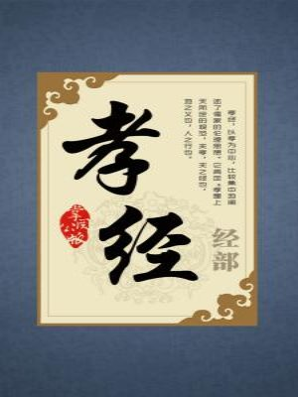
《孝经·开宗明义章第一》
仲尼居，曾子侍。子曰：“先王有至德要道，以顺天下，民用和睦，上下无怨。汝知之乎？”曾子避席曰：“参不敏，何足以知之？”
子曰：“夫孝，德之本也，教之所由生也。复坐，吾语汝。”
“身体发肤，受之父母，不敢毁伤，孝之始也。立身行道，扬名于后世，以显父母，孝之终也。夫孝，始于事亲，中于事君，终于立身。《大雅》云：‘无念尔祖，聿修厥德。’”

Slide 6
孝的三层含义
事亲——养父母之身、养父母之心、养父母之志
事君——亲亲而仁民，为人民服务
立身——身德并重，扬名显亲

Slide 7
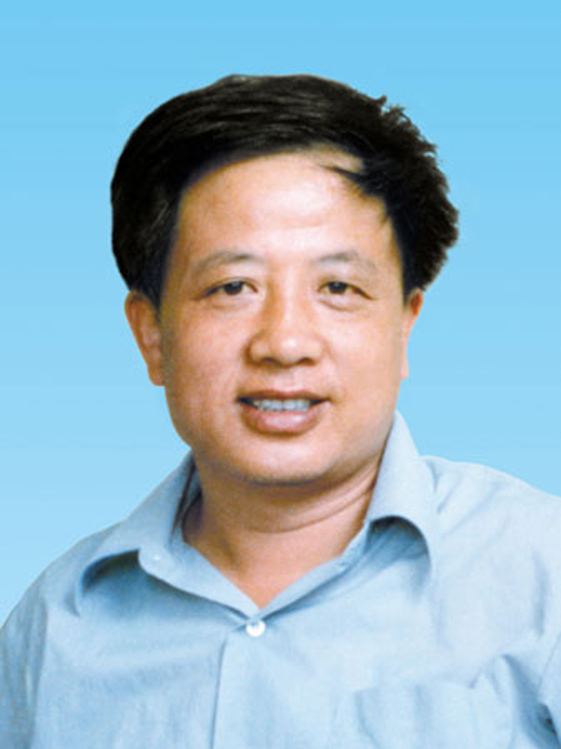

共产党员的楷模孔繁森
一个人如果心里没有装着母亲，他的心里还能装得下谁呢?
自古忠孝难以两全，不得为忠，安得为孝?国家有急事，党有号召，高原在呼唤，我怎能袖手事外?
藏族的老人就是我的老人，藏族的孩子就是我的孩子，西藏的土地就是我的家乡，我一定要把我的情，我的爱，奉献给他们。

Slide 8
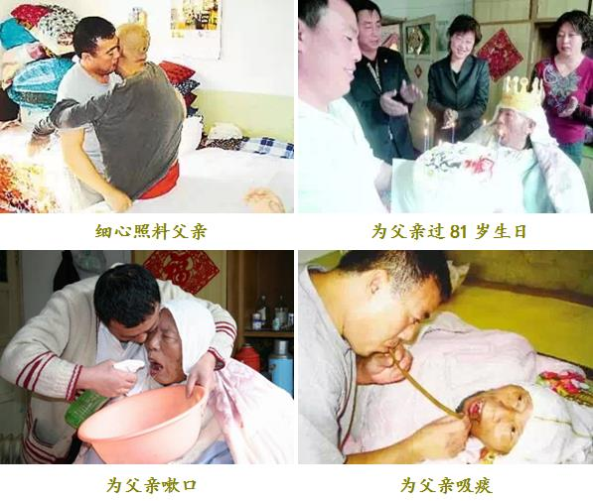
至真至纯的大孝子——王希海
Notes:
这个口味有点重

Slide 9
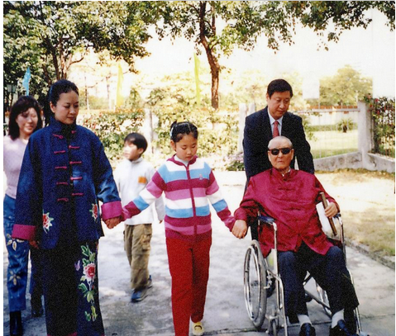
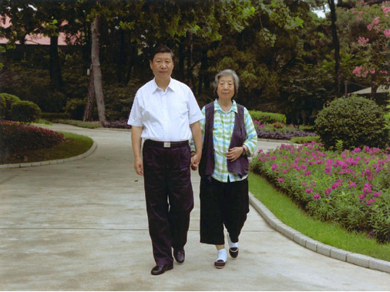
子曰：“夫孝，天之经也，地之义也，民之行也。天地之经，而民是则之，则天之明，因地之利，以顺天下。是以其教不肃而成，其政不严而治。”

Slide 10

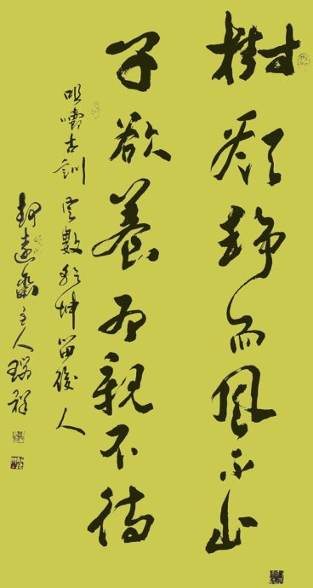

感恩大家

